Slide 1
CHỦ ĐỀ 10
LÀM VIỆC VỚI DÃY SỐ
Mảng là gì?
Khai báo và sử dụng mảng như thế nào?

Slide 2

Khởi Động
Bài toán: Quyên góp sách.

Slide 3
Bạn An dùng cách khai báo từng biến rời để lưu số lượng sách của mỗi lớp.
Em hãy cho biết bạn An cần sử dụng bao nhiêu biến?
............................................
24 biến
Bạn Nga dùng cách khai báo biến mảng để lưu giá trị số lượng sách của 24 lớp như sau:
Vậy mảng là gì? Sử dụng mảng như thế nào?

Slide 4
Khám phá
Mảng là gì?
Cách khai báo biến mảng
Sử dụng mảng

Slide 5
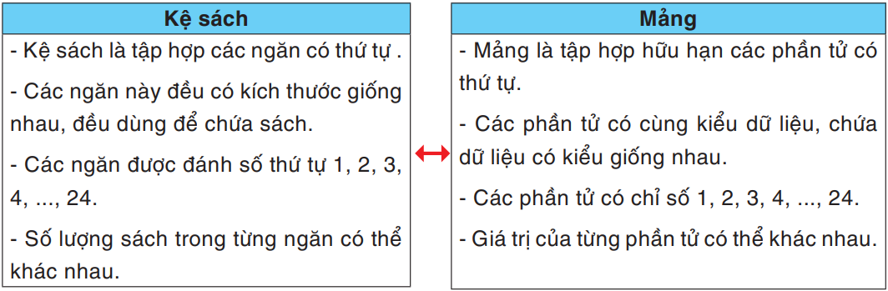
Mảng là gì?
Dữ liệu kiểu mảng là một tập hợp hữu hạn các phần tử có thứ tự, mọi phần tử đều có cùng một kiểu dữ liệu, gọi là kiểu của phần tử. Việc sắp thứ tự được thực hiện bằng cách gán cho mỗi phần tử một chỉ số.

Slide 6
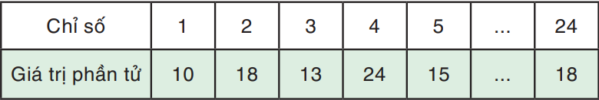
Ví dụ 1: Xét mảng "so_luong" lưu số lượng sách trong từng ngăn như sau:

Slide 7
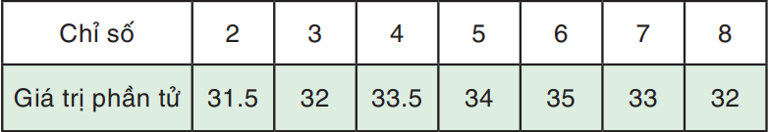
Ví dụ 2: Xét mảng "nhiet_do" lưu nhiệt độ của 7 ngày trong tuần như sau:

Slide 8
2. Cách khai báo biến mảng
Khi khai báo một biến có kiểu dữ liệu là kiểu mảng, biến đó được gọi là biến mảng. Cách khai báo mảng trong Pascal như sau:
Tên mảng:array[<chỉ số đầu>…<chỉ số cuối>] of<kiểu dữ liệu>;
Có 3 loại tên:
Từ khóa còn được gọi là tên dành riêng được dùng với ý nghĩa riêng: program, uses, begin, end, …
Tên chuẩn là tên dùng với ý nghĩa nhất định: real, integer, read, write, …
Tên do người lập trình đặt cần khai báo trước khi sử dụng: bai_1, ban_kinh, …

Slide 9
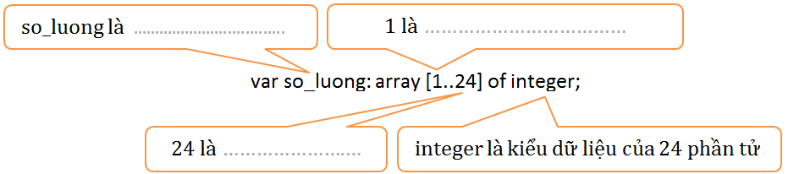
Ví dụ 1: Khai báo mảng so_luong ở ví dụ 1
tên mảng
chỉ số đầu
chỉ số cuối
Ví dụ 2: Em hãy khai báo mảng diem có 10 phần tử kiểu số thực.
var diem: array[1..10] of real;

Slide 10
3. Sử dụng mảng
Việc sử dụng mảng bao gồm:
Nhập giá trị cho các thành phần của mảng.
In giá trị của một số hoặc tất cả các phần tử của mảng.
Duyệt các phần tử của mảng để kiểm tra, tính toán.

Slide 11
Chương trình của An
var so_luong1, so_luong2, so_ luong3, so_luong4: integer;
tong: integer;
Begin
write('8A1 quyen gop: '); readln(so_luong1);
write('8A2 quyen gop: '); readln(so_luong2);
write('8A3 quyen gop: '); readln(so_luong3);
write('8A4 quyen gop: '); readln(so_luong4);
writeln('So luong sach > 15: ');
if so_luong1 >15 then writeln('8A1 quyen gop ',so_luong1);
if so_luong2 >15 then writeln('8A2 quyen gop ',so_luong2);
if so_luong3 >15 then writeln('8A3 quyen gop ',so_luong3);
if so_luong4 >15 then writeln('8A4 quyen gop ',so_luong4);
tong:= so_luong1 + so_luong2 + so_luong3 + so_luong4; writeln('Tong so luong sach la : ',tong);
readln;
end.

Slide 12
Chương trình của Nga
var so_luong: array[1..24] of integer;
tong, i: integer;
Begin
for i:= 1 to 4 do
begin
write('8A',i,' quyen gop: ');
readln(so_luong[i]);
end;
writeln('So luong sach > 15: ');
for i:= 1 to 4 do
if so_luong[i] > 15 then writeln ('8A',i,' quyen gop ', so_luong[i]);
tong:= 0;
for i:= 1 to 4 do
tong:= tong+so_luong[i];
writeln('Tong so luong sach la: ',tong);
readln;
end.

Slide 13
Trải nghiệm
Em đã hiểu rõ cách khai báo mảng chưa?
Vạch lá tìm sâu
Tổng hay Tích?
Ai cao nhất?

Slide 14
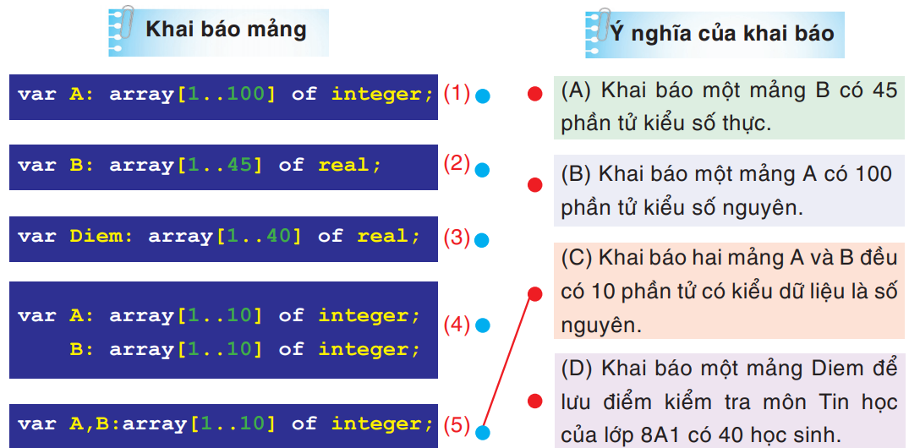
1. Em đã hiểu rõ cách khai báo mảng chưa?

Slide 15
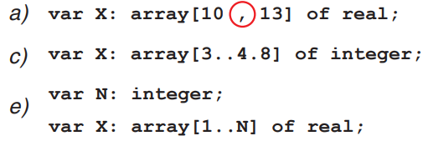
2. Vạch lá tìm sâu

Slide 16
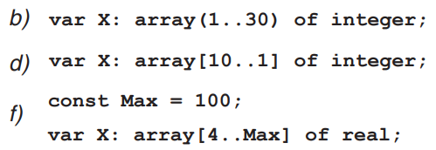
2. Vạch lá tìm sâu

Slide 17
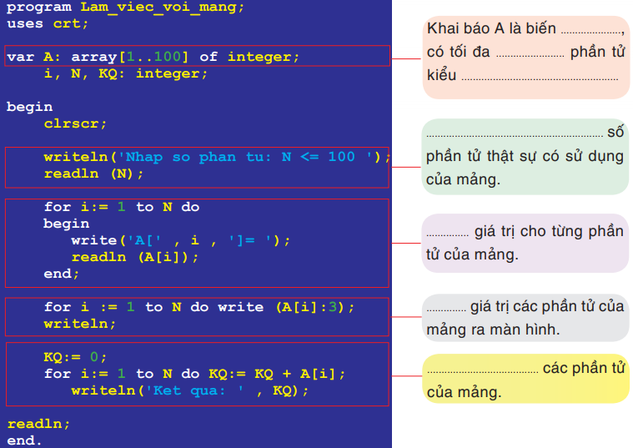
3. Tổng hay Tích?
mảng
100
integer
Nhập
Nhập
In
Tính tổng

Slide 18
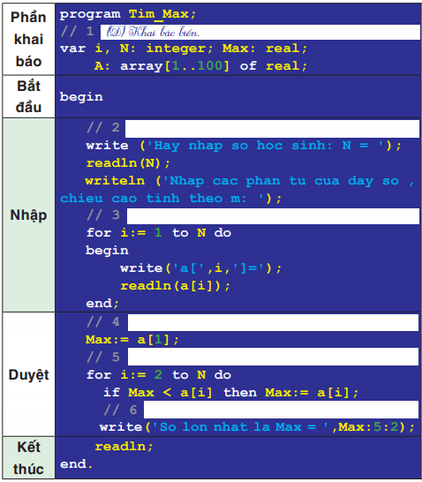
4. Ai cao nhất?
(B) Thông báo và nhập độ dài của dãy
(A) Nhập dãy số
E) Khởi tạo Max
(C) Tìm Max
(F) Hiển thị Max ra màn hình

Slide 19


Ghi nhớ
Dữ liệu kiểu mảng là một tập hợp hữu hạn các phần tử có thứ tự, mọi phần tử đều có cùng một kiểu dữ liệu.
Việc gán giá trị, nhập giá trị và tính toán với các giá trị của một phần tử trong biến mảng được thực hiện thông qua chỉ số tương ứng của phần tử đó (tên mảng[chỉ số]).
Sử dụng biến mảng và câu lệnh lặp giúp cho việc viết chương trình dễ dàng và ngắn gọn hơn.

